Slide 1

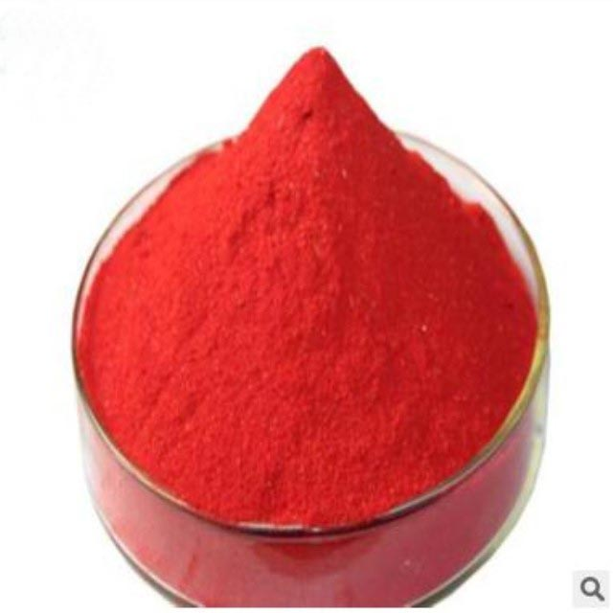

РЕГУЛЯТОР РОСТА РАСТЕНИЙ
АТОНИК® ВРП
- Натрий 5-nitroguaiacolate C 7 H 6 NO 2 Na 16,7%
- Натрия орто-nitrophenolate C 6 H 4 NO 3 Na 32,6%
- Натрия пара-nitrophenolate C 6 H 6 NO 3 Na 49,1%
Биостимулятор для здорового роста и быстрого восстановления растений
«ЭкоБиоТехнологии СтопХимия» +7-918-11-33-510 WhatsApp, Telegram stophimiy@mail.ru, http://stophimiy.ru
АТОНИК® ВРП
ФИТОГОРМОН
Прошел более 100 испытаний на различных культурах
Отличный продукт для здорового роста и быстрого восстановления
Увеличивает урожайность
Улучшает качество продукции
Японская технология
«ЭкоБиоТехнологии СтопХимия»
1

Slide 2
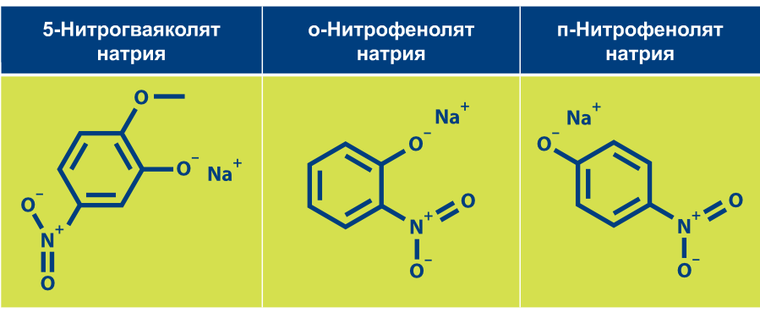
АТОНИК® ВРП
Действующее вещество: п‑нитрофенолят натрия,
о‑нитрофенолят натрия,
5‑нитрогваяколят натрия
Препаративная форма: водорастворимы порошок (врп)
Упаковка: пакет
Основные активные компоненты
Основными функциями нитрофенолов являются:
способствование продуцированию растением специфических белковых веществ, которые повышают сопротивляемость растения негативным биотическим и абиотическим стрессовым факторам;
выполнение роли строительного материала для формирования растениями биологически активных веществ, таких как аминокислоты, антоцианы, флавоноиды и лигнин, а также полный спектр необходимых фитогормонов;
непосредственное участие в сложных реакциях энергетического обмена, которые проходят в митохондриях клетки. Благодаря им количество энергии высвобождается легче и в большем количестве.
Эта избыточная энергия используется клеткой для прохождения сложных биохимических, окислительно‑восстановительных реакций
и реакций синтеза и саморегуляции.
Механизм действия
На генном уровне
Через 24 часа после применения биостимулятора Aтоник Плюс происходит экспрессия генов (3200‑3400 шт.), и они активно включаются в акселерацию биохимических процессов внутри растения. Эти гены оказывают влияние на:
интенсификацию процессов вегетативного и генеративного развития Фотосинтез
синтез фитогормонов
транспортную функцию в тканях растения
защитную функцию против разного рода стрессовых ситуаций
На клеточном уровне
Позитивно влияет на:
Фотосинтетический аппарат путем:
увеличения фотосинтезирующей поверхности листьев Повышения содержания хлорофилла
Повышения интенсивности фотосинтеза
улучшение водоснабжения в тканях растений путем: снижения сопротивляемости устьиц Повышения интенсивности транспирации
увеличения поглощения воды корневой системой
обогащение фитогормонами, лигнином, протеинами, карбогидратами и минеральными элементами улучшение целостности мембран
Повышение активности энзимов ускорение тока цитоплазмы
«ЭкоБиоТехнологии СтопХимия»
«ЭкоБиоТехнологии СтопХимия»
2

Slide 3
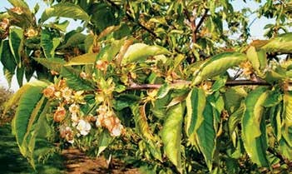
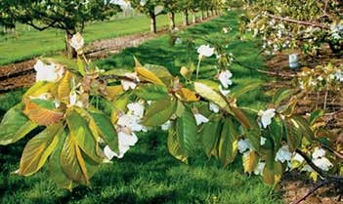
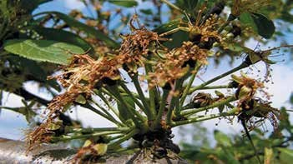
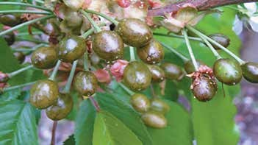
Содержание растительного гормона абсцизовой кислоты изменяется под действием Атоник™ и уровней засухи*:
5
n моль/г со6ственной массы
Kонтроль
Атоник
*данная особенность позволяет растениям гораздо быстрее восста‑ навливать фотосинте‑ тическую активность
и метаболизм (преи‑ мущество анаболизма над катаболизмом) после перенесенных стрессов абиотического характера (фитоток‑ сичность, высокая температура)
MWC – максимальная влагоемкость почвы
4
3
2
1
0
1 день 7 дней 14 дней
Hет засухи (65% MWC)
1 день
7 дней
14 дней 1 день 7 дней 14 дней
3асуха (45% MWC)
3асуха
(25% MWC)
На уровне растения
Положительное влияние на процессы роста растения на всех этапах органогенеза: вегетативный рост:
Прорастание рост побегов
рост обрастающих корешков
Боковое ветвление
Генеративный рост:
Количество цветов
Количество плодов, ягод, бобов, стручков, колосков
Прорастание семян аккумуляция биомассы и повышение плодоношения
Действие Атоник на восстановление плодовых после заморозков
Без обработки Атоник
После обработки Атоник
«ЭкоБиоТехнологии СтопХимия»
3

Slide 4
Регламенты применения Атоник Плюс для сельскохозяйственного производства
Культура | Вредный объект | Норма | Способ, время, особенности
Картофель | Повышение иммунитета к поражению болезнями, усиление формообразовательных и ростовых процессов, увеличение валового урожая выхода клубней товарной фракции. | 0,2 л/га | Опрыскивание: 1-е - в период появления первых 2-3 листьев; 2-е - через 14 дней после первого опрыскивания: 3-е - в период бутонизации - начала цветения. Расход рабочей жидкости - 200 л/га.
Картофель | Повышение иммунитета к поражению болезнями, усиление формообразовательных и ростовых процессов, увеличение валового урожая и выхода клубней товарной фракции. | 10 мл/т | Предпосадочная обработка клубней. Расход - 10 л/т.
Картофель | Повышение иммунитета к поражению болезнями, усиление формообразовательных и ростовых процессов, увеличение валового урожая и выхода клубней товарной фракции. | 0,3 л/га | Опрыскивание в фазе бутонизации. Расход рабочей жидкости - 300 л/га.
Пшеница озимая | Повышение иммунитета к поражению болезнями, усиление формообразовательных и ростовых процессов, повышение качества и урожайности продукции. | 0,2 л/га | Опрыскивание: 1-е - в фазе кущения. 2-е - в фазе появления флагового листа. Расход рабочей жидкости - 300 л/га.
Рапс озимый | Увеличение содержания масла в семенах, повышение урожайности семян и побочной продукции, усиление ростовых и формообразовательных процессов. | 0,2 л/га | Опрыскивание: 1-е - весной, в начале отрастания побегов: 2-е - через 15 дней после первого опрыскивания; 3-е - через 15 дней после второго опрыскивания. Расход рабочей жидкости - 200 л/га.
Свекла сахарная | Усиление формообразовательных и ростовых процессов, повышение сахаристости и урожайности корнеплодов. | 0,2 л/га | Опрыскивание: 1-е - в фазе 2-4 листьев: 2-е - в фазе 4-6 листьев; 3-е - в фазе 6-8 листьев. Расход рабочей жидкости - 200 л/га.
Огурец (открытого и защищенного грунта) | Повышение иммунитета к поражению болезнями, усиление формообразовательных и ростовых процессов, повышение качества продукции и урожайности. | 0,2 л/га | Опрыскивание: 1-ое - в начале фазы цветения, 2-е, 3-е и 4-ое опрыскивания - через 10 дней после первого опрыскивания с интервалом 10 дней. Расход рабочей жидкости - 400 л/га.
Томат (открытого и защищенного грунта) | Повышение иммунитета к поражению болезнями, усиление формообразовательных и ростовых процессов, повышение качества продукции и урожайности. | 0,2 л/га | Опрыскивание: 1-е - в фазе цветения первой кисти. 2-е - в фазе цветения 3-ей кисти. Расход рабочей жидкости - 300 л/га.
Виноград | Повышение иммунитета к неблагоприятным условиям среды, усиление формообразовательных и ростовых процессов, улучшение качества продукции, повышение урожайности. | 0,2 л/га | Опрыскивание: 1-е - за 10 дней до цветения. 2-е - в фазе образования ягод. 3-е - через 14 дней после второго опрыскивания. Расход рабочей жидкости - 800 л/га.
Яблоня | Повышение иммунитета к неблагоприятным условиям среды, усиление формообразовательных и ростовых процессов, повышение качества продукции и урожайности. | 0,2 л/га | Опрыскивание: 1-е - в фазе начала цветения. 2-е - в фазе завязывания плодов, 3-е - в фазе развития плода "грецкий орех". Расход рабочей жидкости - 1000 л/га.
Капуста белокочанная | Усиление формообразовательных и ростовых процессов, повышение энергии прорастания и полевой всхожести семян, повышение иммунитета к неблагоприятным условиям среды и болезням, улучшение качества продукции, повышение урожайности. | 0,2 л/га | Опрыскивание: 1-е - через 7 дней после высадки рассады. 2-е - в фазе формирования розетки листьев. 3-е - в фазе завязывания кочана. Расход рабочей жидкости - 300 л/га.
Дыня | Повышение энергии прорастания и полевой всхожести семян, усиление формообразовательных и ростовых процессов. Улучшение качества продукции, повышение урожайности, повышение иммунитета к неблагоприятным условиям среды и болезням. | 0,2 л/га | Опрыскивание растений: 1-е - в фазе 2-3 настоящих листьев. 2-е - в начале цветения. 3-е - в начале формирования завязей. 4-е - через 15 дней после третьего опрыскивания. Расход рабочей жидкости 300 л/га.
Арбуз | Улучшение качества продукции, повышение урожайности, повышение энергии прорастания и полевой всхожести семян, усиление формообразовательных и ростовых процессов, повышение иммунитета к неблагоприятным условиям среды и болезням. | 0,2 л/га | Опрыскивание: 1-е - в фазе "шатрика", 2-е - в начале цветения. 3-е - в начале формирования завязей. 4-е - через 15 дней после третьего опрыскивания. Расход рабочей жидкости - 300 л/га.
«ЭкоБиоТехнологии СтопХимия»
4

Slide 5
Регламенты применения Атоник Плюс для личных подсобных хозяйств
Культура | Вредный объект | Норма | Способ, время, особенности
Картофель | Повышение иммунитета к поражению болезнями, усиление формообразовательных и ростовых процессов, увеличение валового урожая и выхода клубней товарной фракции. | 1 мл/л воды | Предпосадочная обработка клубней. Расход рабочей жидкости - 1 л/100 кг.
Картофель | Повышение иммунитета к поражению болезнями, усиление формообразовательных и ростовых процессов, увеличение валового урожая и выхода клубней товарной фракции. | 2 мл/2 л воды | Опрыскивание: 1-е - в период появления первых 2-3 листьев. 2-е - через 14 дней после первого опрыскивания. 3-е - в период бутонизации - начала цветения. Расход рабочей жидкости - 2л/100 м².
Картофель | Повышение иммунитета к поражению болезнями, усиление формообразовательных и ростовых процессов, увеличение валового урожая и выхода клубней товарной фракции. | 3 мл/3 л воды | Опрыскивание растений в фазе бутонизации. Расход рабочей жидкости 3 л/100 м².
Огурец (открытого и защищенного грунта) | Повышение иммунитета к поражению болезнями, усиление формообразовательных и ростовых процессов, улучшение качества продукции, повышение урожайности. | 2 мл/4 л воды | Опрыскивание: 1-е - в начале фазы цветения, 2-е, 3-е и 4-ое опрыскивания - через 10 дней после первого опрыскивания с интервалом 10 дней. Расход рабочей жидкости - 4 л/100 м².
Томат (открытого и защищенного грунта) | Повышение иммунитета к поражению болезнями, усиление формообразовательных и ростовых процессов, улучшение качества продукции, повышение урожайности. | 2 мл/3 л воды | Опрыскивание: 1-е - в фазе цветения первой кисти, 2-е в фазе цветения 3-ей кисти. Расход рабочей жидкости - 3 л/100 м².
Виноград | Повышение иммунитета к неблагоприятным условиям среды, усиление формообразовательных и ростовых процессов, улучшение качества продукции, повышение урожайности. | 2 мл /8 л воды | Опрыскивание: 1-е-за 10 дней до цветения. 2-е - в фазе образования ягод. 3-е - через 14 дней после второго опрыскивания. Расход рабочей жидкости - 8 л/100 м².
Яблоня | Повышение иммунитета к неблагоприятным условиям среды, усиление формообразовательных и ростовых процессов, улучшение качества продукции, повышение урожайности. | 2 мл/10 л воды | Опрыскивание: 1-е в фазе начала цветения. 2-е - в фазе завязывания плодов. 3-е - в фазе развития плода "грецкий орех". Расход рабочей жидкости - 10 л/100 м².
Капуста белокочанная | Повышение иммунитета к болезням и неблагоприятным условиям среды, усиление формообразовательных и ростовых процессов, повышение энергии прорастания и полевой всхожести семян, улучшение качества продукции, повышение урожайности. | 2 мл/3 л воды | Опрыскивание: 1-е - через 7 дней после высадки рассады. 2-е - в фазе формирования розетки листьев. 3-е - в фазе завязывания кочана. Расход рабочей жидкости - 3 л/100 м².
Дыня | Повышение иммунитета к болезням и неблагоприятным условиям среды, усиление формообразовательных и ростовых процессов, повышение энергии прорастания и полевой всхожести семян, улучшение качества продукции, повышение урожайности. | 2 мл/3 л воды | Опрыскивание: 1-е - в фазе 2-3 настоящих листьев. 2-е - в начале цветения. 3-е - в начале формирования завязей, 4-е - через 15 дней после третьего опрыскивания. Расход рабочей жидкости - 3 л/100 м².
Арбуз | Повышение иммунитета к болезням и неблагоприятным условиям среды, усиление формообразовательных и ростовых процессов, повышение энергии прорастания и полевой всхожести семян, улучшение качества продукции, повышение урожайности. | 14(3-4) | Опрыскивание: 1-е - в фазе "шатрика". 2-е - в начале цветения. 3-е - в начале формирования завязей. 4-е - через 15 дней после третьего опрыскивания. Расход рабочей жидкости - 3 л/100 м².
Опрыскивание растений регулятором роста Атоник проводят в утренние или вечерние часы в безветренную погоду или при скорости ветра не более 5‑6 м/сек. и температуре воздуха 2‑22°с.
Обязательной предпосылкой высокой эффективности Атоник на полевых культурах является качественная гербицидная обработка посевов.
При наличии засорения поля сорняками внесение продукта категорически запрещается!
«ЭкоБиоТехнологии СтопХимия»
5

Slide 6
АТОНИК® ВРП – инновационный регулятор роста растений
Атоник (нитрофенолы - фитогормоны) нашел широкое применение более чем в 20 развитых странах мира.
Атоник способствует делению, увеличению и удлинению клеток путем активации ионного насоса на плазматической мембране. Стенки клеток становятся рыхлыми, что приводит к снижению давления на стенки клеток. Вода легко проникает в клетки, что приводит к увеличению размеров клеток.
Многочисленные полевые испытания Атоника на широком спектре сельскохозяйственных культур в различных агроклиматических зонах страны показали его очень высокую эффективность.
Так, по результатам испытаний Кубанского госагроуниверситета и ВНИИКХ, обработка посадочных клубней картофеля и опрыскивание растений в период вегетации Атоником способствовали повышению валового урожая картофеля высокого качества в зависимости от региона выращивания на 10-27 %.
Следует отметить, что при применении Атоника формировалось большее число клубней размером 31-50 мм.
В опытах Московского НИИСХ «Немчиновка» и во ВНИИБЗР установлено антистрессовое действие Атоника при совместном внесении его с гербицидами на зерновых культурах.
Препарат снижал угнетающее влияние гербицидов на культурные посевы, увеличивал густоту посева как по сравнению с контролем, так и с вариантами обработки посевов только гербицидами, способствовал улучшению выполненности зерна. Прибавка урожая зерна составила 6-14 %, содержание белка и клейковины в зерне увеличивалось на 0,5-1,5 %.
Опыты на сахарной свекле в Белгородском НИИСХ и ВНИИБЗР наглядно показали выраженный ростостимулирующий эффект Атоника. Урожайность корнеплодов и сбор сахара увеличились на 13-25 %.
Аналогичные результаты получены и на культуре рапса озимого. Препарат положительно влиял не только на урожайность семян, но и на выход побочной продукции.
По данным Кубанского госагроуниверситета и ФГУ «ЦАС «Калининградский», применение Атоника обеспечило прибавку урожая семян 5-16 %. Выход побочной продукции - 4-5 %.
На овощных культурах даже в экстремальных условиях произрастания (высокая температура, засуха) проявлялось стимулирующее и антистрессовое действие препарата.
Его применение способствовало росту растений, особенно на начальных этапах развития, увеличивая выход ранней продукции на 51,5 %.
По данным Кубанского госагроуниверситета и ВНИИ овощеводства, применение Атоника способствовало повышению урожайности на 10-20 %, снижению выхода некондиционной продукции на 5-7 % и улучшению ее технологических качеств.
«ЭкоБиоТехнологии СтопХимия»
6

Slide 7
БиоРациональные АгроТехнологии в России
У НАС НА САЙТЕ:
- Атоник® ВРП 1г/100л
- АrТоник-PRO ВРК 1мл/10л
- БиоАктиватор корнеобразования 50г/100л
Практические научные достижения
1. РЕГУЛЯТОРЫ РОСТА РАСТЕНИЙ В АГРОТЕХНОЛОГИЯХ.
2. ПРИМЕНЕНИЕ БИОРЕГУЛЯТОРОВ В ИНТЕНСИВНЫХ АГРОТЕХНОЛОГИЯХ ВЫРАЩИВАНИЯ ГРЕЧИХИ.
3. ВЛИЯНИЕ НОВОГО РЕГУЛЯТОРА РОСТА АТОНИК НАРАЗВИТИЯ РАСТЕНИЙ И ХИМИЧЕСКИЙ СОСТАВ И КАЧЕСТВО ПОЛУЧАЕМОЙ ЛЬНОПРОДУКЦИИ.
4. ВЛИЯНИЕ ОБРАБОТОК ИНСЕКТИЦИДОВ И РЕГУЛЯТОРА РОСТА АТОНИК НА АГРОБИОЛОГИЧЕКСКИЕ И КАЧЕСТВЕННЫЕ ПОКАЗАТЕЛИ ЯБЛОНИ СОРТА ГОЛДЕН ДЕЛИШЕС
5. ВЛИЯНИЕ БИОПРЕПАРАТОВ НА УРОЖАЙНОСТЬ БОБОВЫХ КУЛЬТУР
6. ПРИМЕНЕНИЕ УДОБРЕНИЙ ПРИ БИОЛОГИЗАЦИИ КАРТОФЕЛЕВОДСТВА
7. ПРИМЕНЕНИЕ РЕГУЛЯТОРОВ РОСТА И ОРОШЕНИЯ НА КАРТОФЕЛЕ В РЕГИОНАХ С НЕУСТОЙЧИВЫМ УВЛАЖНЕНИЕМ
8. АМИНОКИСЛОТНЫЙ СОСТАВ КЛУБНЕЙ КАРТОФЕЛЯ В ЗАВИСИМОСТИ ОТ ПРИМЕНЕНИЯ РЕГУЛЯТОРОВ РОСТА
9. ВЛИЯНИЕ БИОСТИМУЛЯТОРОВ НА БИОМЕТРИЧЕСКИЕ ПОКАЗАТЕЛИ, КАЧЕСТВО И ПРОДУКТИВНОСТЬ АРБУЗА В УСЛОВИЯХ ЮГО-ВОСТОКА КАЗАХСТАНА
10. ФОТОСИНТЕТИЧЕСКАЯ И СЕМЕННАЯ ПРОДУКТИВНОСТЬ СОИ ПРИ ПРИМЕНЕНИИ ПРИЁМОВ БИОЛОГИЗАЦИИ ЕЁ ВОЗДЕЛЫВАНИЯ В ПРИАМУРЬЕ
11. РЕАКЦИЯ РОСТА НА ПОБЕГАХ И СТЕБЛЕВЫХ ЧЕРЕНКАХ ЦИТРУСОВЫХ
Amblycarpa L. ПОСЛЕ ПОЛУЧЕНИЯ АТОНИКА
12. АТОНИК. РЕКОМЕНДАЦИИ ДЛЯ ПРИМЕНЕНИЯ НА ВИНОГРАДЕ И ФРУКТОВЫХ ДЕРЕВЬЯХ.
«ЭкоБиоТехнологии СтопХимия»
7

